Slide 1
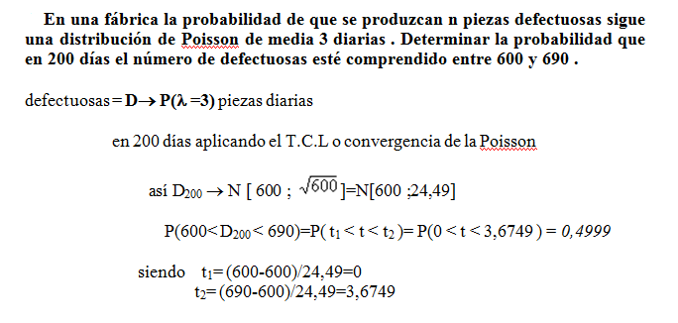

Slide 2
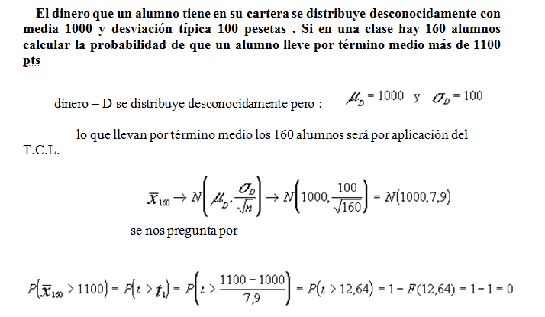
Ejercicios de TCL e intervalos

Slide 3
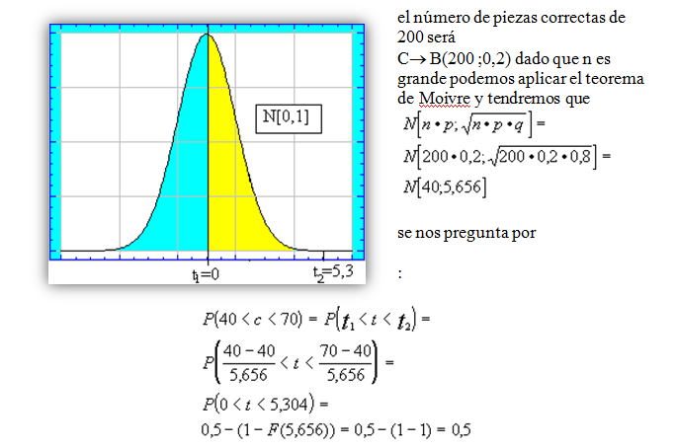

Slide 4
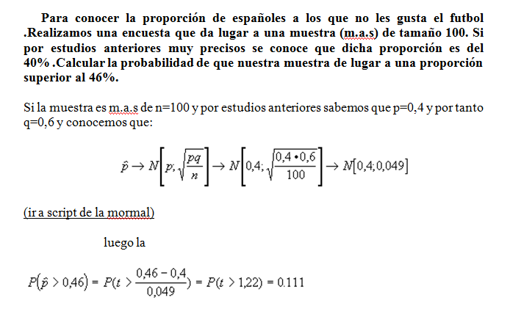

Slide 5
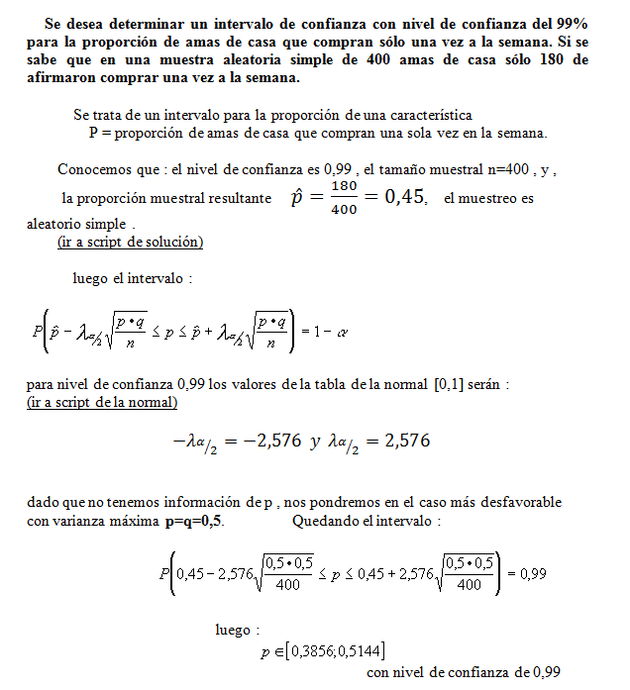

Slide 6
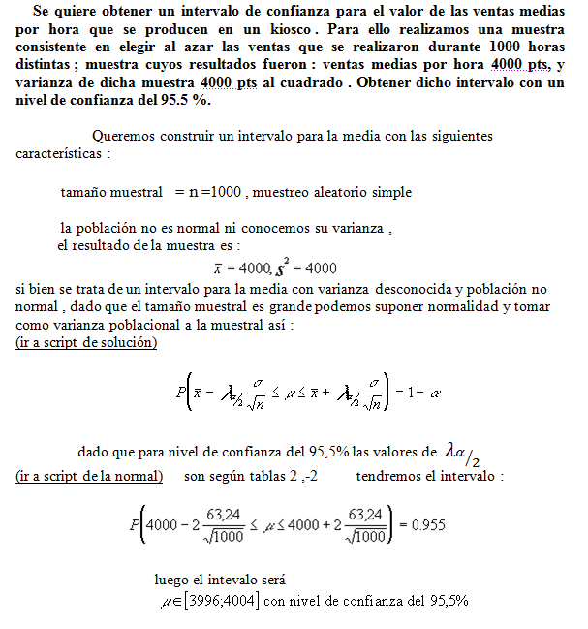

Slide 7
Ir a problemas resueltos de TCL e intervalos
Convergencia y TCL
Distribuciones muestrales y Estimación puntual
Estimación por intervalos

